Slide 1
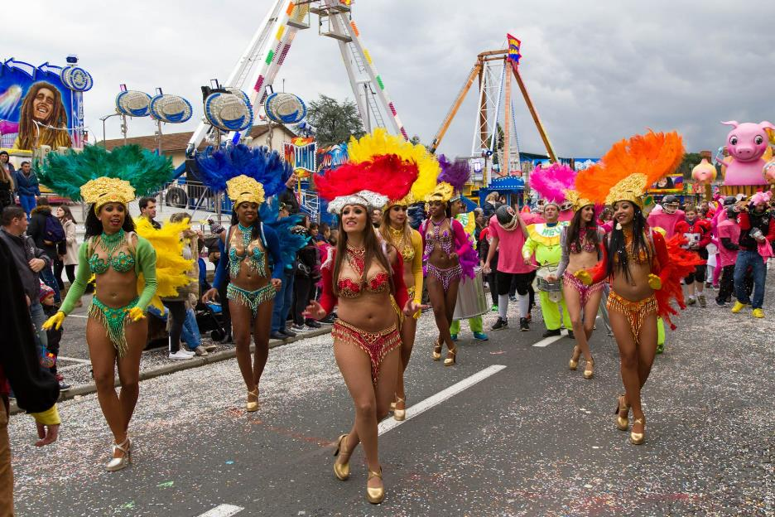
Lorient vous Présente Albi La Ville Et Le Carnaval

Slide 2
Albi est une commune française, préfecture du département du Tarn, en région Occitanie. En 2021, la ville d'Albi compte 49 714 habitants, et avec son unité urbaine 73 911 habitants

Slide 3
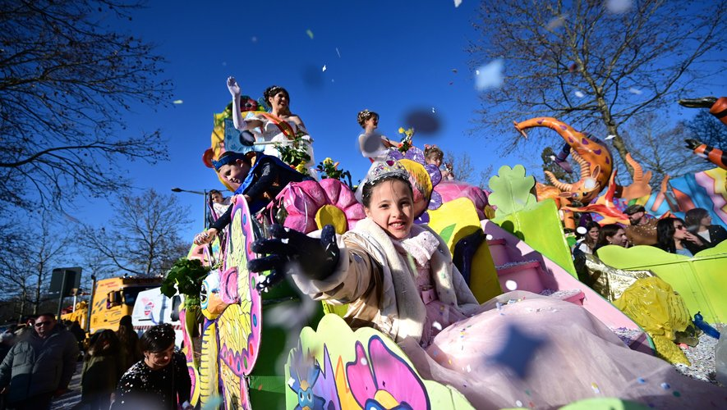

Slide 4
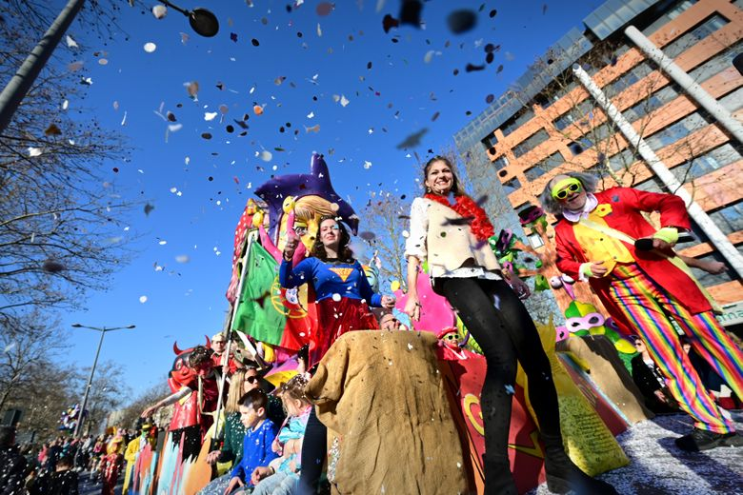

Slide 5
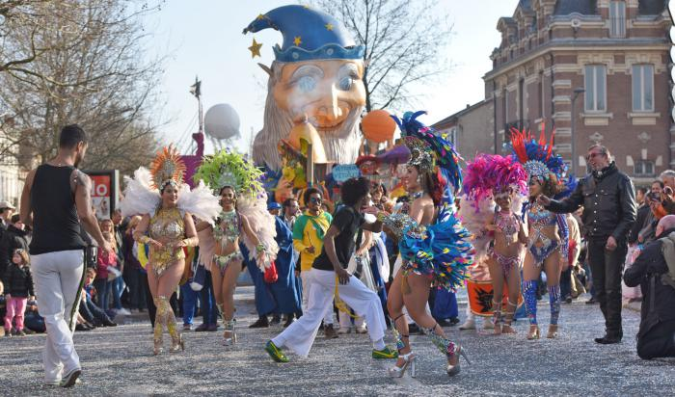

Slide 6
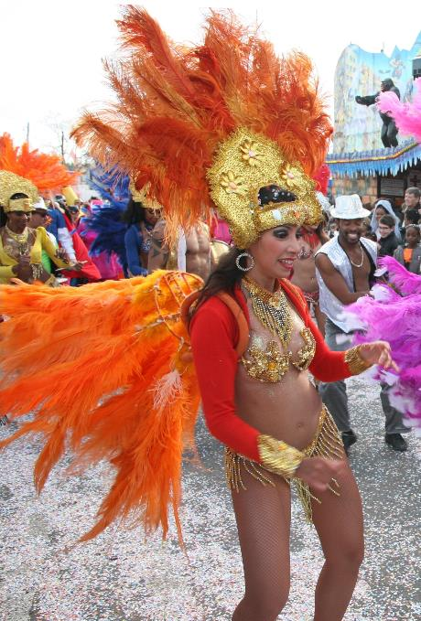


Slide 7
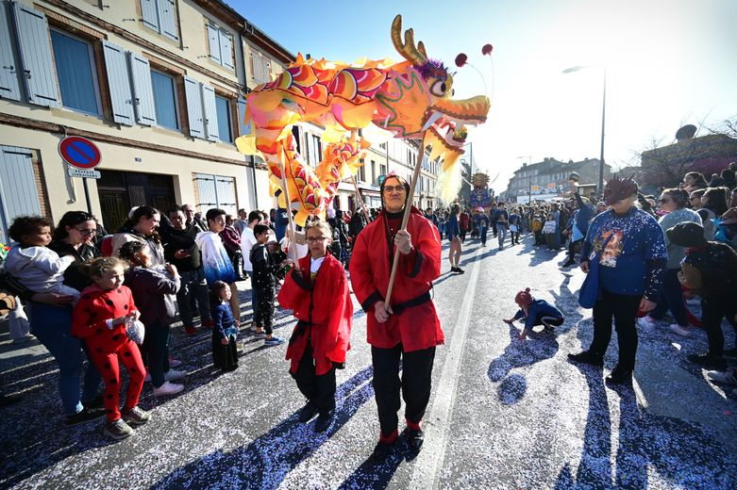

Slide 8
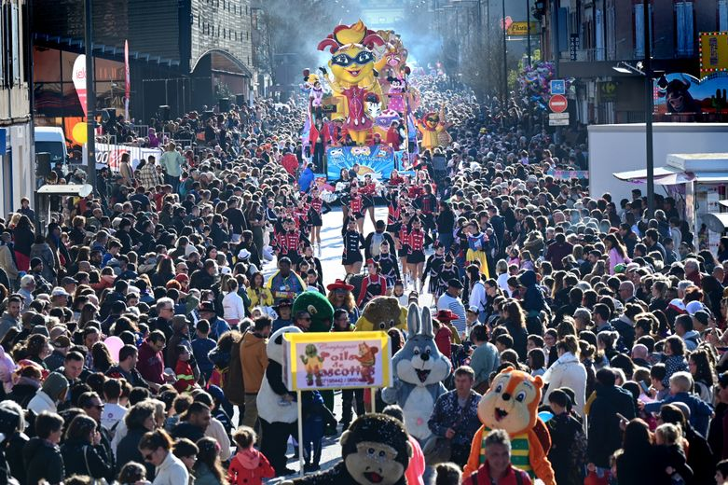

Slide 9

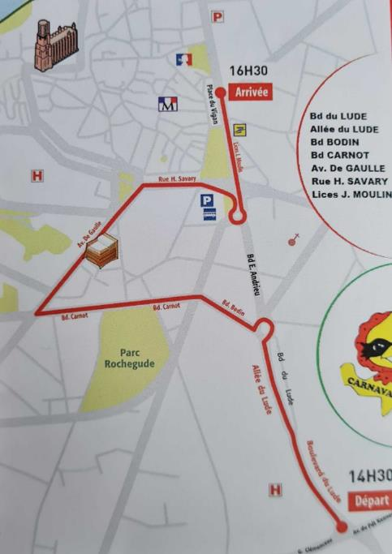

Slide 10
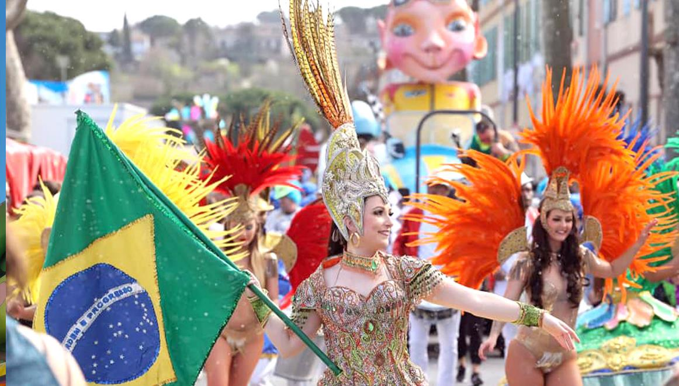

Slide 11
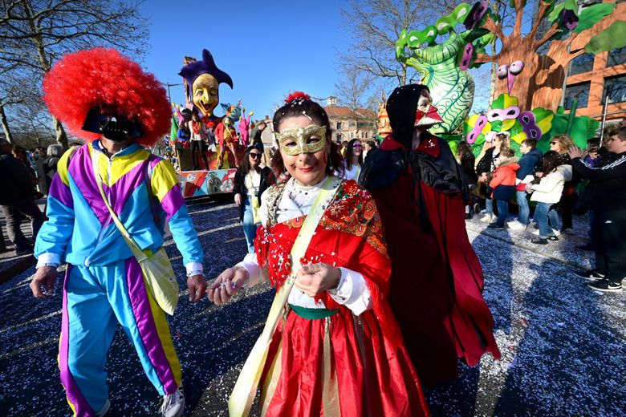

Slide 12
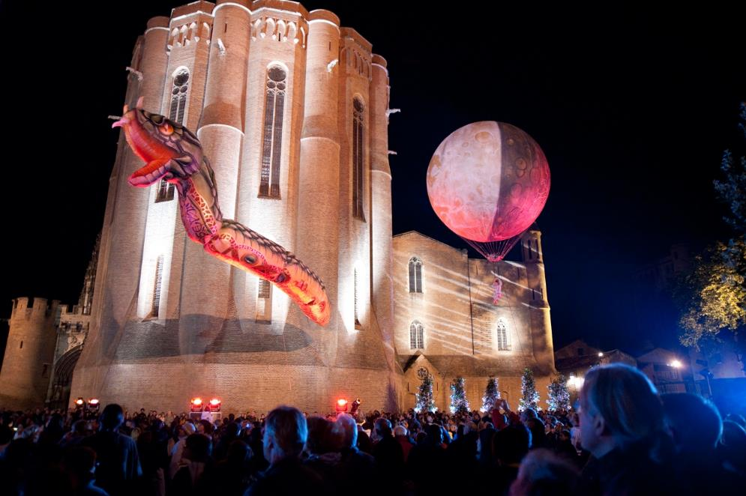

Slide 13
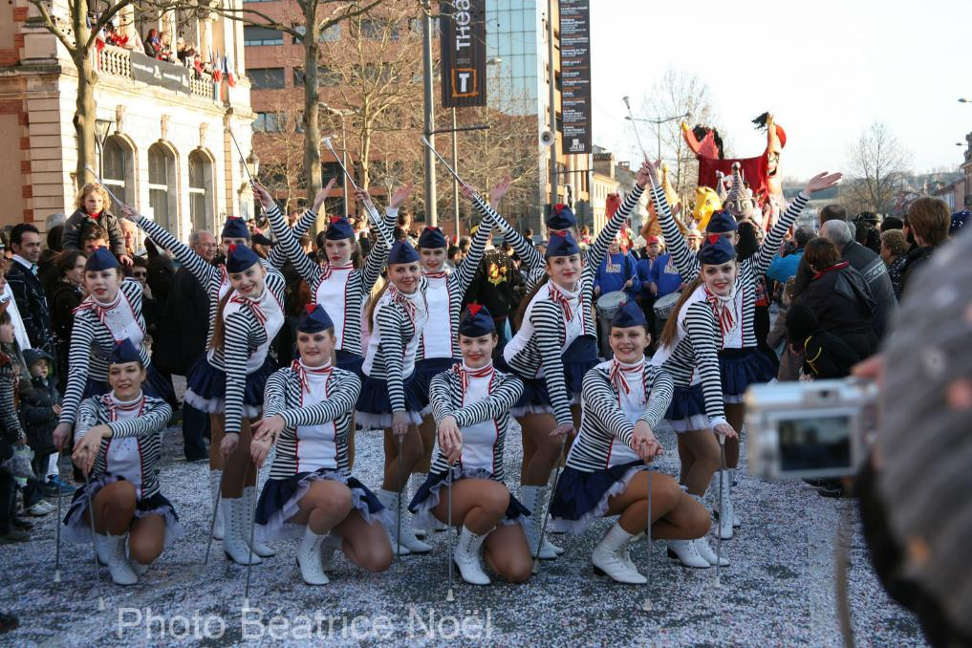

Slide 14
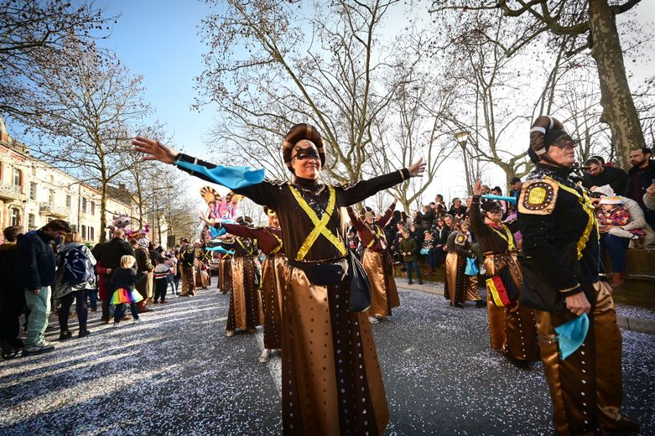

Slide 15
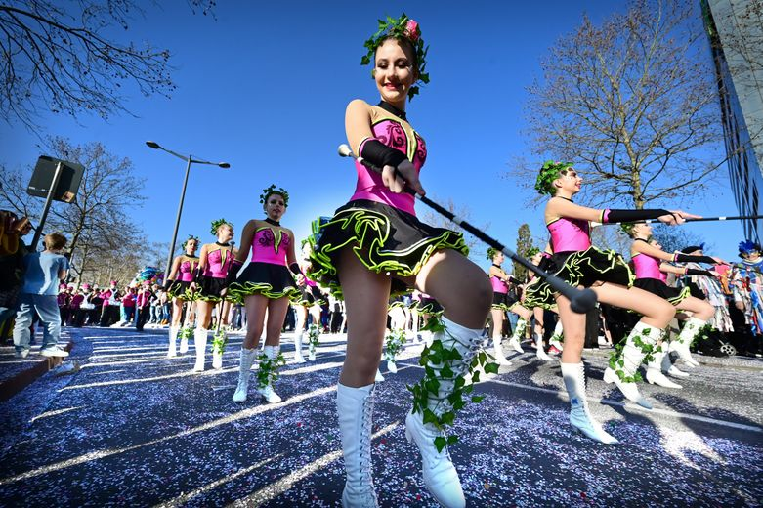

Slide 16
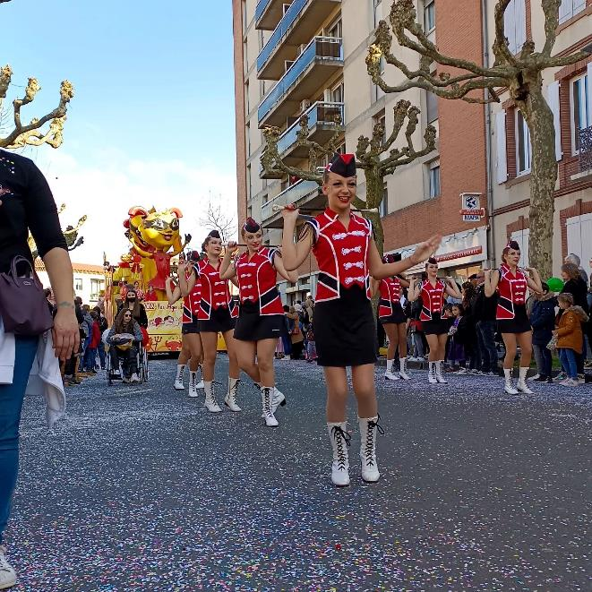

Slide 17
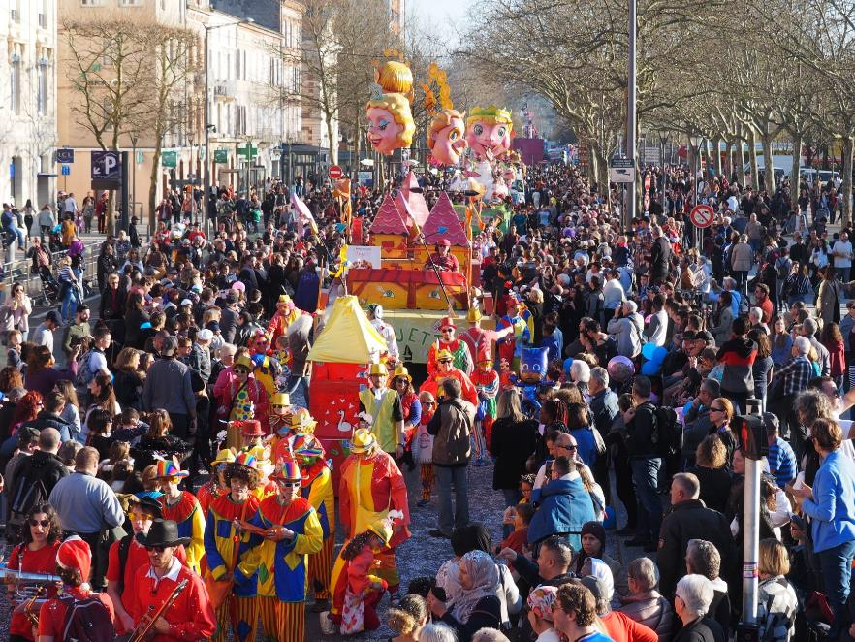

Slide 18

Fête Foraine

Slide 19
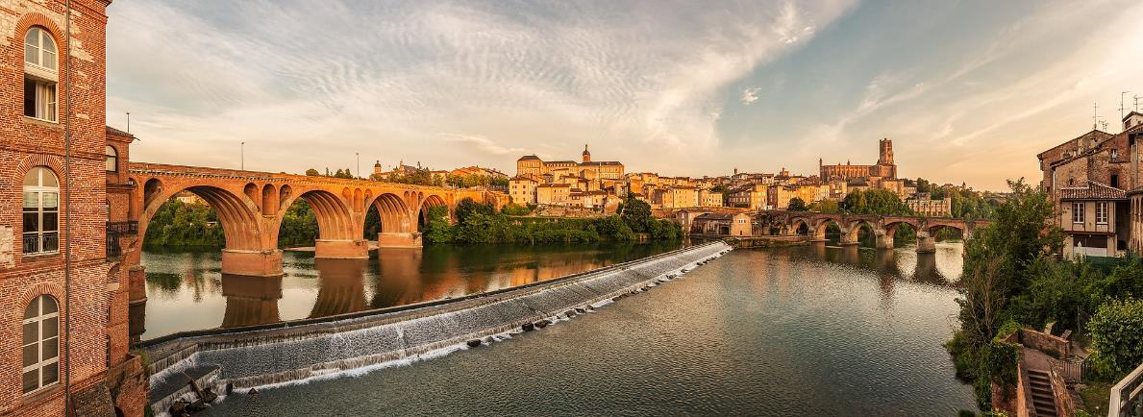
Albi ,Pont Vieux Au Fond La Cathédrale

Slide 20
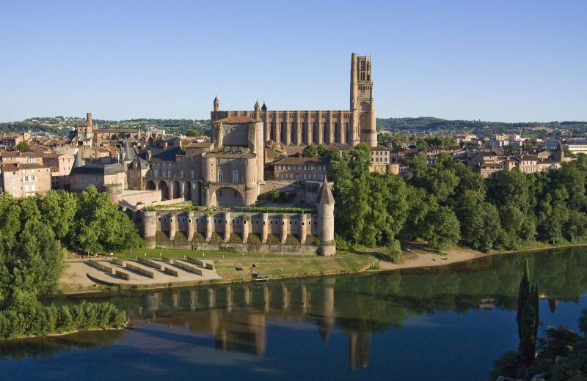
Albi Vue De La Ville

Slide 21
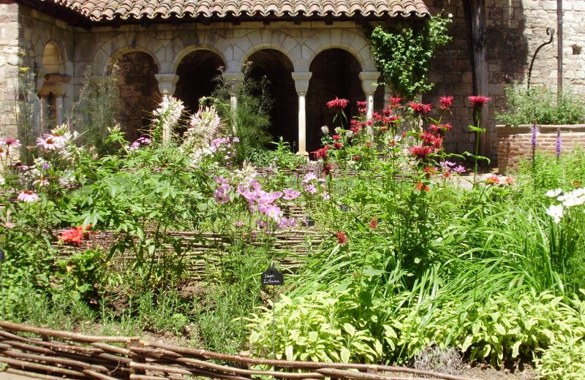
Albi Cloître Saint- Salvi

Slide 22
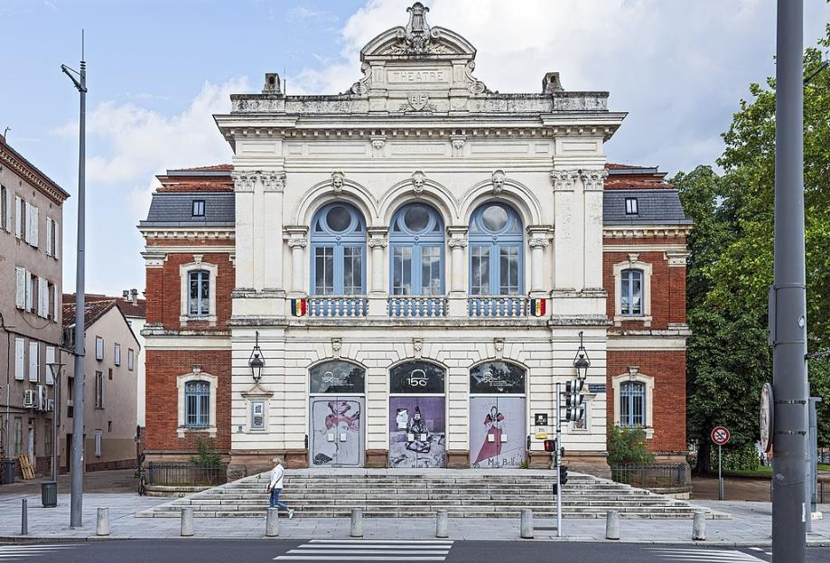
Théâtre Des Lices (Façade )

Slide 23
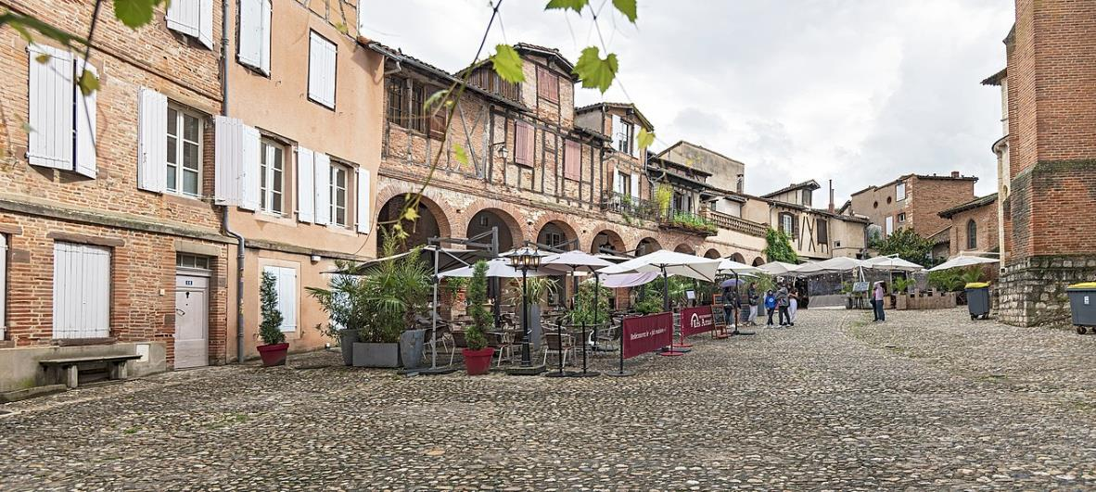
Place Du Cloître Saint Savy , Maisons à Colombages

Slide 24
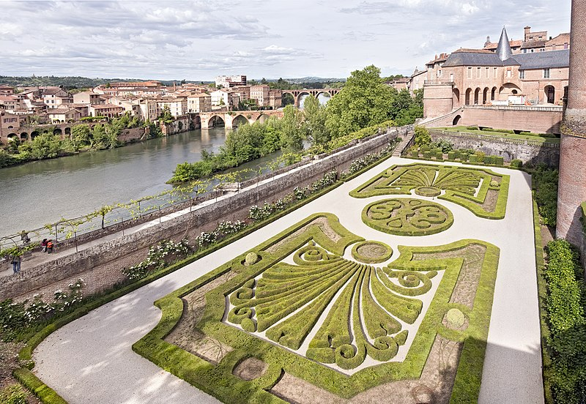
Jardin De La Berbie Jardin Ancienne place d’Arme

Slide 25
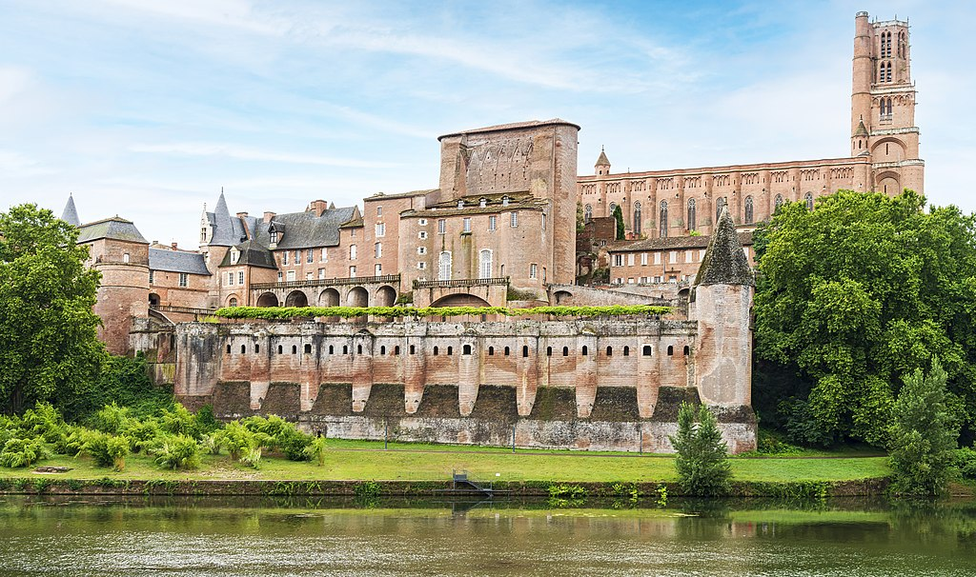
Cité 2picopale Le Palais De La Berbie et la Cathédrale Saint Cécile

Slide 26
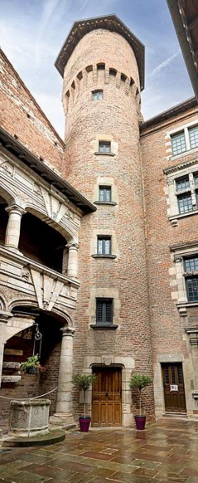
Lorient Vous A Présenté Albi la Ville Et Le Carnaval
Les Images Et Le Son Du Net
Daniel

